Slide 1
منظومة بثّ قُطريّة
درس رياضيّات للصفّ الأول والثاني
موضوع الدرس:الرزنامة وشهر أيار
مع المعلّم/ ة:فهيمه أبو زيد
الرجاء تزوّدوا بـ _____________________
Notes:
اكتبوا النصّ الملائم وكذلك المعدّات المطلوبة.

Slide 2
ماذا نتعلم اليوم?
سنتعلم اليوم عن شهر أيار
عن عدد أيام شهر أيار
عدد الأسابيع بشهر أيار
نهاية الشهر
المناسبات بشهر أيار
Notes:
مدّة الشريحة: دقيقتان
عرّفوا بأنفسكم وأعرضوا سير الدرس:
أنتم مدعوّون للتوجّه إلى التلاميذ بصورة شخصيّة:
مثال على نصّ شفويّ: مرحبًا، اسمي ـــــــــــــــ. أنا أعلّم ـــــــــ من ــــــــــــــ. كيف حالكم؟ يسرّني انضمامكم إليّ...
موضوع الدرس وهدفه:
مثال على نصّ شفويّ: سنتعلّم في هذا الدرس عن ــــــــــــــــــــ. انضمّوا إليّ وستستمتعون. هل أنتم مستعدّون؟ فلنبدأ"
نبدأ بـ …. (مرحلة افتتاحيّة الدرس)
ننتقل إلى الاكتشاف (مرحلة التعلّم/ إكساب - اكنبوا هنا سؤالًا مثيرًا للفضول، يجيب عن هدف الدرس)
نتدرّب على … (مرحلة التدرّب/ التجريب)
نُجمل (مرحلة إجمال الدرس)

Slide 3
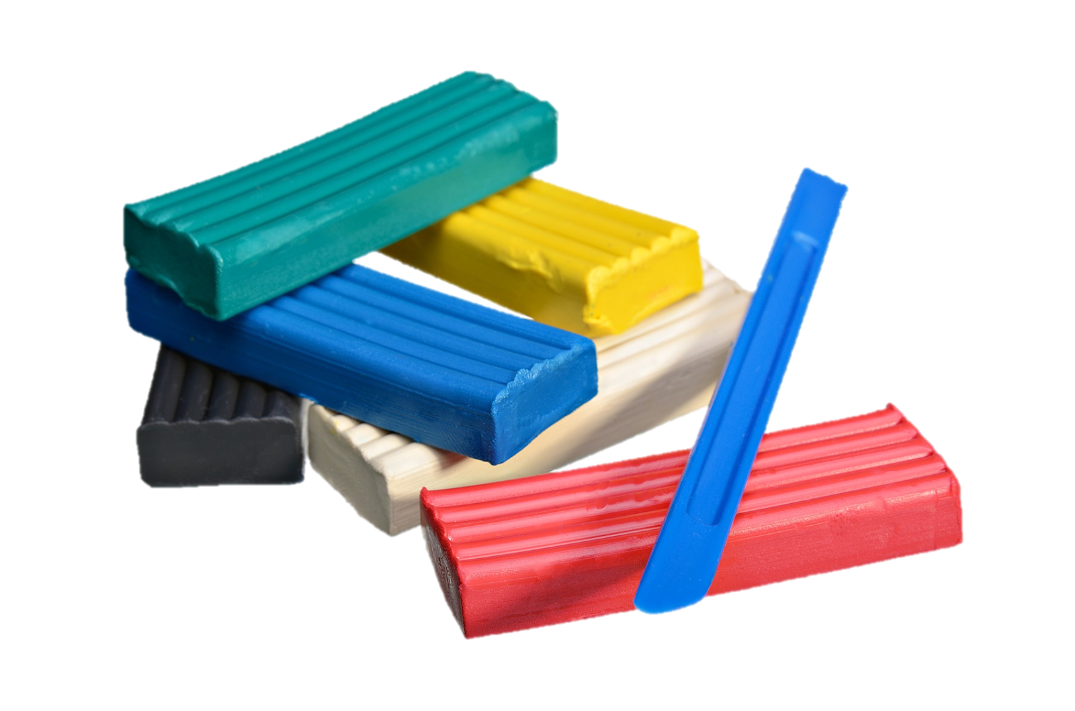
ماذا يجب أن نحضّر للحصّة؟
Notes:
حذف هذه الشريحة إذا لم تكن ضروريّة:
مدّة الشريحة: دقيقة
تأكّدوا في هذه الشريحة أنّ الجميع تزوّدوا بالأدوات المساعدة المطلوبة (ننصح بأن تكون هذه الأدوات المساعدة موجودة معكم لتعرضوها كمثال)
احذفوا ما هو زائد أو أضيفوا حسب الحاجة (احرصوا على حقوق النشر والملكيّة الفكريّة).
هذا هو الوقت المناسب لعرض قواعد السلوك خلال الحصّة: اطلبوا من التلاميذ إغلاق نوافذ تطبيقات أخرى في الحاسوب، إبعاد الأمر المشتّتة للانتباه، الجلوس في غرفة هادئة، التزوّد بالماء، وبالأساس التركيز في الدرس.

Slide 4
قبل أن نبدأ، نستنشق الهواء
نظرت لنا إلى الرزنامة في اول يوم من شهر ايار وسألتْ أمّها اقتربَ عيدُ ميلادي، هل يصادفُ عيدُ ميلادي هذه السّنة معَ عيدِ الفطرِ؟
كم يوماً يا امي بقي لعيد ميلادي ؟
اجابت الام : تستطيعين معرفة ذلك يا عزيزتي؟
هيّا عزيزي الطّالب نتعلّمُ معَ لنا عنْ شهرِ أيار
Notes:
مدّة الشريحة: 5 دقائق
إذا كانت حصّتكم من الساعة 12:00 فصاعدًا، أو أنكم ترون أنّه من المناسب إضافة نشاط للاسترخاء (غير مرتبط بالمادّة قيد الدراسة)، يمكنكم إضافته الآن. إذا لم ترغبوا في ذلك، احذفوا الشريحة. يمكنكم الاستعانة بمطوّر التعلم للتفكير في النشاط.
على سبيل المثال:
فعّاليّة استرخاء
فعّاليّة مضحكة
فعّاليّة رياضيّة

Slide 5
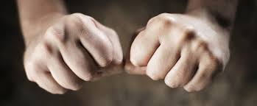
الآن سنتعلّم-كيف يمكننا ان نعرف عدد أيام شهر أيار ؟
هيّا عزيزي الطّالب نتعلّمُ معَ لنا عنْ شهرِ أيار
«يلا» نجرب مع بعض...
اذاً شهر أيار 31 يوماً
Notes:
الشرائح 11-15 تضمّ: إكساب المعرفة، التدرّب والحلّ، وتدرّب وحلّ آخر. مدّة هذه الشرائح معًا 20 دقيقة
إكساب: التطرّق إلى هدف تعليميّ مركزيّ ومركّز. باستخدام مجموعة منوّعة من تمثيلات المضمون، مثل: الصور ومقاطع الفيديو - بالإمكان إرفاق مقاطع فيديو من إصدار مطاح فقط، صور شاشة، تقارير، مضامين من الكتب التعليميّة، ونصّ محدود وفقًا لحقوق النشر والملكيّة الفكريّة. يمكنك دمج مثال على تمرين أو سؤال تقومون بحله.

Slide 6
نبدأ بمتعة
تعال نبني مع بعض شهر أيار .
سبت
جمعه
خميس
اربعاء
ثلاثاء
اثنين
احد
2
1
9
8
7
6
5
4
3
16
15
14
13
12
11
10
23
22
21
20
19
18
17
30
29
28
27
26
25
24
31
Notes:
مدّة الشريحة: حتّى دقيقتين
اقتراحات: لعبة، أحجيّة، تمثيل، محاكاة، مثال، ادّعاء، جملة حقيقة وجملة غير حقيقة وغيرها.
مثال على أحجيّة: صورة شخصيّة أو غرض متعلّقَيْن بالموضوع . تتبيّن الصلة بالموضوع خلال الدرس.
ما هي الصلة بين.....

Slide 7
ما الذي نعرفه من قبلُ؟
اشهر السنة.
كم يوم بالشهر
كم يوم بالأسبوع
كم أسبوع بالشهر
Notes:
مدّة الشريحة: حتّى دقيقتين
ستخلق هذه المرحلة ربط معرفيًّا وذا صلة بين الموضوع الذي تتمّ دراسته والمعرفة السابقة لدى التلاميذ.
في الصفوف الدنيا، ننصح بأن يكون الربط بسيطًا وعامًّا. إذا كان التلاميذ قد تعلّموا من قبل دروسًا في الموضوع، يحبّذ الربط بالمعرفة التي اكتسبها التلاميذ في الدرس السابق.
مثال على النصّ الشفويّ:
"هل حدث أن واجهتم وضعًا فيه.... / في الدروس السابقة تعلمنا عن ... واليوم سنستمرّ في ... /
ربما تكونون قد تناولتم هذا الموضوع في المدرسة، وحتى إذا لم يكن كذلك، فهذه فرصة للتعرّف/ التعمّق ..."

Slide 8
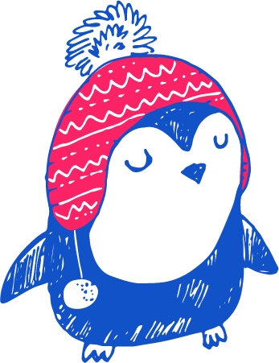
التدرّب
أذا كان عيد ميلاد لنا بتاريخ: 2013-5-24
كم يوماً بقي لعيد ميلادها؟
كم اصبح عمرها الان؟
كم أسبوع في شهر أيار؟
ما هو اخر يوم بعيد الفطر السعيد؟
Notes:
التدرّب: لا يزيد عن 3 دقائق. يمكنك إجراء 2-1 جولات من التدرّب أمام الكمبيوتر (سؤال على اللوح وكتابة في ورقة، أشغال باستخدام الألوان/ العجين/ المعجونة) أو في أرجاء البيت (الأشياء المتوفّرة لديكم أو مزيج من التفاعل بين أفراد العائلة).
نصيحة للصفوف الدنيا: اطرحوا أسئلة تشارك التلاميذ على نمط مسرحيات الأطفال/ قناة الأطفال، مثل "أين التذكرة الثانية ...؟ لا أذكر ... هل تعرفون أين هي؟"
أمثلة: https://www.youtube.com/watch?v=sGfdE0es80w برنامج طهو للأطفال. يتحدّثون مع الأطفال طوال الدرس ويطرحون عليهم أسئلة.
art attack : https://www.youtube.com/watch?v=QX013_tz4rM

Slide 9
حلّ
إذا كان عيد ميلاد لنا 2013-5-24 فكم يوماً بقي لعيد ميلادها
1 - 24
23=
بقي 23 يوماً
Notes:
حلّ التدرّب: بعد أن تدرّب التلاميذ بشكل مستقل، يجب عرض الحلّ ومناقشته. يمكن إظهار الأخطاء الشائعة وشرح كيفيّة حلّها.

Slide 10
التدرّب
كم سيصبح عمر لنا في يوم عيد ميلادها ؟
= 2013 - 2020
7
اذا عمر لنا اليوم 7 سنوات
Notes:
التدرّب: لا يزيد عن 3 دقائق. يمكنك إجراء 2-1 جولات من التدرّب أمام الكمبيوتر (سؤال على اللوح وكتابة في ورقة، أشغال باستخدام الألوان/ العجين/ المعجونة) أو في أرجاء البيت (الأشياء المتوفّرة لديكم أو مزيج من التفاعل بين أفراد العائلة).
نصيحة للصفوف الدنيا: اطرحوا أسئلة تشارك التلاميذ على نمط مسرحيات الأطفال/ قناة الأطفال، مثل "أين التذكرة الثانية ...؟ لا أذكر ... هل تعرفون أين هي؟"
أمثلة: https://www.youtube.com/watch?v=sGfdE0es80w برنامج طهو للأطفال. يتحدّثون مع الأطفال طوال الدرس ويطرحون عليهم أسئلة.
art attack : https://www.youtube.com/watch?v=QX013_tz4rM

Slide 11
حل
الاحد | الاثنين | الثلاثاء | الاربعاء | الخميس | الجمعة | السبت
 |  |  |  |  | 1 | 2
3 | 4 | 5 | 6 | 7 | 8 | 9
10 | 11 | 12 | 13 | 14 | 15 | 16
17 | 18 | 19 | 20 | 21 | 22 | 23
24 | 25 | 26 | 27 | 28 | 29 | 30
31
في أي يوم بدأ شهر أيار ؟
صحيح يوم الجمعة
Notes:
التدرّب: لا يزيد عن 3 دقائق. يمكنك إجراء 2-1 جولات من التدرّب أمام الكمبيوتر (سؤال على اللوح وكتابة في ورقة، أشغال باستخدام الألوان/ العجين/ المعجونة) أو في أرجاء البيت (الأشياء المتوفّرة لديكم أو مزيج من التفاعل بين أفراد العائلة).
نصيحة للصفوف الدنيا: اطرحوا أسئلة تشارك التلاميذ على نمط مسرحيات الأطفال/ قناة الأطفال، مثل "أين التذكرة الثانية ...؟ لا أذكر ... هل تعرفون أين هي؟"
أمثلة: https://www.youtube.com/watch?v=sGfdE0es80w برنامج طهو للأطفال. يتحدّثون مع الأطفال طوال الدرس ويطرحون عليهم أسئلة.
art attack : https://www.youtube.com/watch?v=QX013_tz4rM

Slide 12
حل
الاحد | الاثنين | الثلاثاء | الاربعاء | الخميس | الجمعة | السبت
 |  |  |  |  | 1 | 2
3 | 4 | 5 | 6 | 7 | 8 | 9
10 | 11 | 12 | 13 | 14 | 15 | 16
17 | 18 | 19 | 20 | 21 | 22 | 23
24 | 25 | 26 | 27 | 28 | 29 | 30
31
في أي يوم انتهى شهر أيار ؟
صحيح يوم الاحد
Notes:
حلّ التدرّب: بعد أن تدرّب التلاميذ بشكل مستقل، يجب عرض الحلّ ومناقشته. يمكن إظهار الأخطاء الشائعة وشرح كيفيّة حلّها.

Slide 13
نتعلّم
كم أسبوع في شهر أيار؟
الاحد | الاثنين | الثلاثاء | الاربعاء | الخميس | الجمعة | السبت
 |  |  |  |  | 1 | 2
3 | 4 | 5 | 6 | 7 | 8 | 9
10 | 11 | 12 | 13 | 14 | 15 | 16
17 | 18 | 19 | 20 | 21 | 22 | 23
24 | 25 | 26 | 27 | 28 | 29 | 30
31
في شهر أيار 4 أسابيعٍ وثلاثة أيامٍ.
Notes:
مدّة الشريحة: حتّى 5 دقائق
إجمال وانتقال إلى التدرّب. ستتضمّن هذه الخطوة إجمالًا للمضمون الذي تمّ تعلّمه والإجابة عن أسئلة مثل: ماذا فعلنا هنا اليوم؟ ماذا تعلّمنا؟ ننصح بدمج العناصر التجريبيّة الممتعة، مثل: لعبة ختاميّة، أحجيّة، نصيحة خاصّة للتعلّم لاحقًا وغير ذلك.

Slide 14
نتعلّم
هل تعلم عزيزي الطّالب كم يومَ سبتٍ
في شهرِ أيّارِ ؟
الاحد | الاثنين | الثلاثاء | الاربعاء | الخميس | الجمعة | السبت
 |  |  |  |  | 1 | 2
3 | 4 | 5 | 6 | 7 | 8 | 9
10 | 11 | 12 | 13 | 14 | 15 | 16
17 | 18 | 19 | 20 | 21 | 22 | 23
24 | 25 | 26 | 27 | 28 | 29 | 30
31
صحيح 5 أيام
Notes:
مدّة الشريحة: حتّى 5 دقائق
إجمال وانتقال إلى التدرّب. ستتضمّن هذه الخطوة إجمالًا للمضمون الذي تمّ تعلّمه والإجابة عن أسئلة مثل: ماذا فعلنا هنا اليوم؟ ماذا تعلّمنا؟ ننصح بدمج العناصر التجريبيّة الممتعة، مثل: لعبة ختاميّة، أحجيّة، نصيحة خاصّة للتعلّم لاحقًا وغير ذلك.

Slide 15
نتعلّم
هل تعلم عزيزي الطّالب
كم يومَ أحدٍ في شهرِ أيّار ؟
الاحد | الاثنين | الثلاثاء | الاربعاء | الخميس | الجمعة | السبت
 |  |  |  |  | 1 | 2
3 | 4 | 5 | 6 | 7 | 8 | 9
10 | 11 | 12 | 13 | 14 | 15 | 16
17 | 18 | 19 | 20 | 21 | 22 | 23
24 | 25 | 26 | 27 | 28 | 29 | 30
31
صحيح 5 أيام
Notes:
مدّة الشريحة: حتّى 5 دقائق
إجمال وانتقال إلى التدرّب. ستتضمّن هذه الخطوة إجمالًا للمضمون الذي تمّ تعلّمه والإجابة عن أسئلة مثل: ماذا فعلنا هنا اليوم؟ ماذا تعلّمنا؟ ننصح بدمج العناصر التجريبيّة الممتعة، مثل: لعبة ختاميّة، أحجيّة، نصيحة خاصّة للتعلّم لاحقًا وغير ذلك.

Slide 16
نتعلّم
هل تعلم عزيزي الطّالب
كم يومَ اثنين في شهرِ أيّار؟
الاحد | الاثنين | الثلاثاء | الاربعاء | الخميس | الجمعة | السبت
 |  |  |  |  | 1 | 2
3 | 4 | 5 | 6 | 7 | 8 | 9
10 | 11 | 12 | 13 | 14 | 15 | 16
17 | 18 | 19 | 20 | 21 | 22 | 23
24 | 25 | 26 | 27 | 28 | 29 | 30
31
صحيح 4 أيام
Notes:
مدّة الشريحة: حتّى 5 دقائق
إجمال وانتقال إلى التدرّب. ستتضمّن هذه الخطوة إجمالًا للمضمون الذي تمّ تعلّمه والإجابة عن أسئلة مثل: ماذا فعلنا هنا اليوم؟ ماذا تعلّمنا؟ ننصح بدمج العناصر التجريبيّة الممتعة، مثل: لعبة ختاميّة، أحجيّة، نصيحة خاصّة للتعلّم لاحقًا وغير ذلك.

Slide 17
نتعلّم
كم يومَ هل تعلم عزيزي الطّالب
كم يوم ثلاثاْ في شهر أيّار؟ في شهرِ أيّار؟
الاحد | الاثنين | الثلاثاء | الاربعاء | الخميس | الجمعة | السبت
 |  |  |  |  | 1 | 2
3 | 4 | 5 | 6 | 7 | 8 | 9
10 | 11 | 12 | 13 | 14 | 15 | 16
17 | 18 | 19 | 20 | 21 | 22 | 23
24 | 25 | 26 | 27 | 28 | 29 | 30
31
صحيح 4 أيام
Notes:
مدّة الشريحة: حتّى 5 دقائق
إجمال وانتقال إلى التدرّب. ستتضمّن هذه الخطوة إجمالًا للمضمون الذي تمّ تعلّمه والإجابة عن أسئلة مثل: ماذا فعلنا هنا اليوم؟ ماذا تعلّمنا؟ ننصح بدمج العناصر التجريبيّة الممتعة، مثل: لعبة ختاميّة، أحجيّة، نصيحة خاصّة للتعلّم لاحقًا وغير ذلك.

Slide 18
نتعلّم
كم يومَ هل تعلم عزيزي الطّالب
كم يوم أربعاء في شهر أيّار؟ في شهرِ أيّار؟
الاحد | الاثنين | الثلاثاء | الاربعاء | الخميس | الجمعة | السبت
 |  |  |  |  | 1 | 2
3 | 4 | 5 | 6 | 7 | 8 | 9
10 | 11 | 12 | 13 | 14 | 15 | 16
17 | 18 | 19 | 20 | 21 | 22 | 23
24 | 25 | 26 | 27 | 28 | 29 | 30
31
صحيح 4 أيام
Notes:
مدّة الشريحة: حتّى 5 دقائق
إجمال وانتقال إلى التدرّب. ستتضمّن هذه الخطوة إجمالًا للمضمون الذي تمّ تعلّمه والإجابة عن أسئلة مثل: ماذا فعلنا هنا اليوم؟ ماذا تعلّمنا؟ ننصح بدمج العناصر التجريبيّة الممتعة، مثل: لعبة ختاميّة، أحجيّة، نصيحة خاصّة للتعلّم لاحقًا وغير ذلك.

Slide 19
نتعلّم
كم يومَ هل تعلم عزيزي الطّالب
كم يوم خميس في شهر أيّار؟ في شهرِ أيّار؟
الاحد | الاثنين | الثلاثاء | الاربعاء | الخميس | الجمعة | السبت
 |  |  |  |  | 1 | 2
3 | 4 | 5 | 6 | 7 | 8 | 9
10 | 11 | 12 | 13 | 14 | 15 | 16
17 | 18 | 19 | 20 | 21 | 22 | 23
24 | 25 | 26 | 27 | 28 | 29 | 30
31
صحيح 4 أيام
Notes:
مدّة الشريحة: حتّى 5 دقائق
إجمال وانتقال إلى التدرّب. ستتضمّن هذه الخطوة إجمالًا للمضمون الذي تمّ تعلّمه والإجابة عن أسئلة مثل: ماذا فعلنا هنا اليوم؟ ماذا تعلّمنا؟ ننصح بدمج العناصر التجريبيّة الممتعة، مثل: لعبة ختاميّة، أحجيّة، نصيحة خاصّة للتعلّم لاحقًا وغير ذلك.

Slide 20
تعال نحسب اذاً متى يحلّ علينا عيدُ الفطر السّعيد؟
بدأ شهرُ رمضان يوم الجمعةِ بتاريخ 23 منْ شهرِ نيسان
أي سبعة أيّام منْ شهر نيسان
ونحتاجُ إلى 23 يومًا منْ شهرِ أيّار ليصبحَ 30 يوماً.
لذلك يصادفُ عيد الفطر السّعيد يوم 24 من شهرِ أيّار أو 23 من شهر أيار إذا لم يكتملِ الشّهرُ.
في أي يوم يصادفُ عيدُ الفطرِ؟
تعال نحسبُ:
يومُ الأحد
هل تعلم عزيزي الطّالب كم يومًا عيدُ الفطرِ؟
إذًا في أيّ يومٍ ينتهي عيدُ الفطرِ؟
يومُ الثلاثاءِ
3 أيام
Notes:
التدرّب: لا يزيد عن 3 دقائق. يمكنك إجراء 2-1 جولات من التدرّب أمام الكمبيوتر (سؤال على اللوح وكتابة في ورقة، أشغال باستخدام الألوان/ العجين/ المعجونة) أو في أرجاء البيت (الأشياء المتوفّرة لديكم أو مزيج من التفاعل بين أفراد العائلة).
نصيحة للصفوف الدنيا: اطرحوا أسئلة تشارك التلاميذ على نمط مسرحيات الأطفال/ قناة الأطفال، مثل "أين التذكرة الثانية ...؟ لا أذكر ... هل تعرفون أين هي؟"
أمثلة: https://www.youtube.com/watch?v=sGfdE0es80w برنامج طهو للأطفال. يتحدّثون مع الأطفال طوال الدرس ويطرحون عليهم أسئلة.
art attack : https://www.youtube.com/watch?v=QX013_tz4rM

Slide 21
تتمّة التدرّب
3 أيامٍ
هل تعلم عزيزي الطّالب كم يومًا عيدُ الفطرِ؟
إذًا في أيّ يومٍ ينتهي عيدُ الفطرِ؟
يومُ الثلاثاءِ
Notes:
التدرّب: لا يزيد عن 3 دقائق. يمكنك إجراء 2-1 جولات من التدرّب أمام الكمبيوتر (سؤال على اللوح وكتابة في ورقة، أشغال باستخدام الألوان/ العجين/ المعجونة) أو في أرجاء البيت (الأشياء المتوفّرة لديكم أو مزيج من التفاعل بين أفراد العائلة).
نصيحة للصفوف الدنيا: اطرحوا أسئلة تشارك التلاميذ على نمط مسرحيات الأطفال/ قناة الأطفال، مثل "أين التذكرة الثانية ...؟ لا أذكر ... هل تعرفون أين هي؟"
أمثلة: https://www.youtube.com/watch?v=sGfdE0es80w برنامج طهو للأطفال. يتحدّثون مع الأطفال طوال الدرس ويطرحون عليهم أسئلة.
art attack : https://www.youtube.com/watch?v=QX013_tz4rM

Slide 22
ننهي ونُجمل
الاحد | الاثنين | الثلاثاء | الاربعاء | الخميس | الجمعة | السبت
 |  |  |  |  | 1 | 2
3 | 4 | 5 | 6 | 7 | 8 | 9
10 | 11 | 12 | 13 | 14 | 15 | 16
17 | 18 | 19 | 20 | 21 | 22 | 23
24 | 25 | 26 | 27 | 28 | 29 | 30
31
تعلّمنا كيف نقرأ التاريخ من الرزنامة
تعلّمنا كيف نحسب عدد الأيام
في كل شهر
تعلّمنا عن عدد الأسابيع في الشهر
تعلّمنا عن خصائص شهر أيار
وعيد الفطر
Notes:
مدّة الشريحة: حتّى 5 دقائق
إجمال وانتقال إلى التدرّب. ستتضمّن هذه الخطوة إجمالًا للمضمون الذي تمّ تعلّمه والإجابة عن أسئلة مثل: ماذا فعلنا هنا اليوم؟ ماذا تعلّمنا؟ ننصح بدمج العناصر التجريبيّة الممتعة، مثل: لعبة ختاميّة، أحجيّة، نصيحة خاصّة للتعلّم لاحقًا وغير ذلك.

Slide 23
نستمر في التدرب في البيت
انظروا في الرزنامة في شهر حزيران واكتبوا:
كم يوم يوجد في شهر حزيران
في أي يوم يبدا شهر حزيران؟
في أي يوم ينتهي شهر حزيران؟
كم يوم أحد يوجد؟ كم يوم اثنين ؟ ثلاثاء؟ اربعاء؟ خميس؟ جمعة؟ وسبت؟
Notes:
مدّة الشريحة: حتّى 5 دقائق
إجمال وانتقال إلى التدرّب. ستتضمّن هذه الخطوة إجمالًا للمضمون الذي تمّ تعلّمه والإجابة عن أسئلة مثل: ماذا فعلنا هنا اليوم؟ ماذا تعلّمنا؟ ننصح بدمج العناصر التجريبيّة الممتعة، مثل: لعبة ختاميّة، أحجيّة، نصيحة خاصّة للتعلّم لاحقًا وغير ذلك.

Slide 24
شكرًا لكم على مشاهدة البثّ
إنتاج مطاح، لصالح وزارة التربية والتعليم
shutterstock.com الرسوم التوضيحيّة:

